Slide 1
لِماذا أصْبَحَ الأوَّلُ مِنْ مايُو عِيدًا لِلْعُمّالِ؟
Dr. Ehab Atta

Slide 2
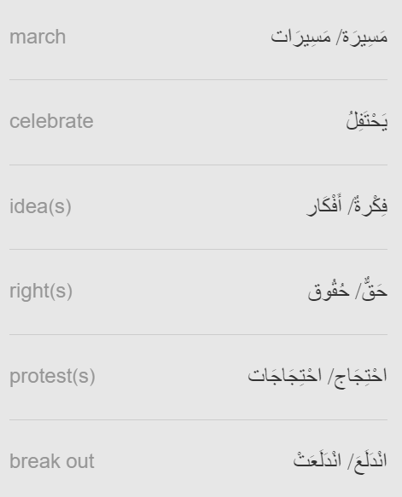
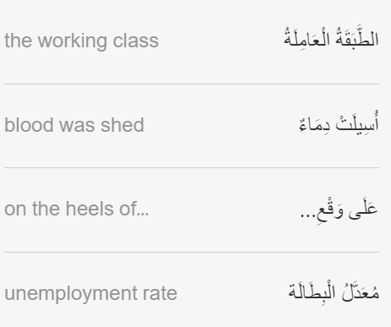

Slide 3
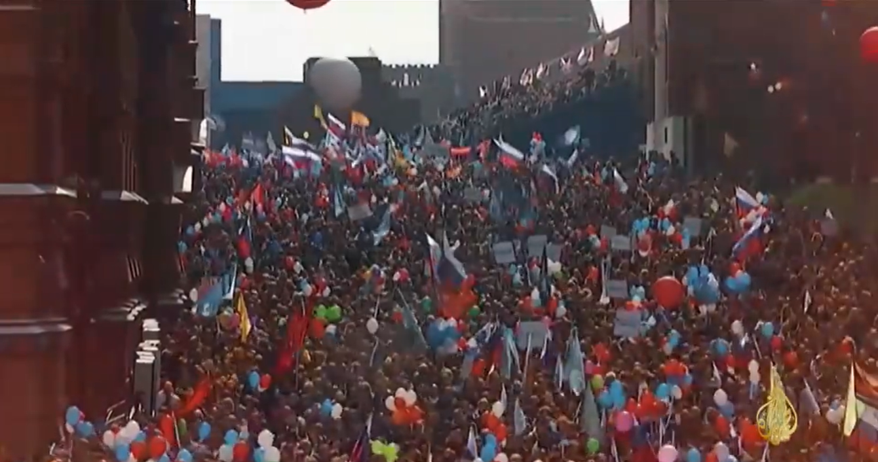
https://learning.aljazeera.net/ar/node/21008

Slide 4
بِالْأَغَانِي وَالْمَسِيرَاتِ وَالْخُطَبِ الرَّنَّانَةِ، وَحَتَّى الْمِهْرَجَانَاتِ الْمُوسِيقِيَّةِ، يَحْتَفِلُ مِئَاتُ الْمَلَايِينِ مِنَ الْعُمَّالِ فِي أغْلَبِ الْبُلْدَانِ بِالْيَوْمِ الْعَالَمِيِّ لِلْعُمَّالِ أوْ عِيدِ الْعُمَّالِ، فِي الْأَوَّلِ مِنْ مَايُو/ أيَّارَ مِنْ كُلِّ عَامٍ.
تَارِيخِيًّا بَدَأَتِ الطَّبَقَةُ الْعَامِلَةُ الْعَالَمِيَّةُ تَتَفَاعَلُ بِقُوَّةٍ مَعَ الْأَفْكَارِ الَّتِي تُعَزِّزُ حُقُوقَهَا الْأَسَاسِيَّةَ مُنْذُ الْأَوَّلِ مِنْ مَايُو عَامَ 1889، وَذَلِكَ عَلَى وَقْعِ احْتِجَاجَاتٍ عُمَّالِيَّةٍ كُبْرَى أُسِيلَتْ خِلَالَهَا دِمَاءٌ.

Slide 5
هَذِهِ الْاحْتِجَاجَاتُ انْدَلَعَتْ فِي الْوِلَايَاتِ الْمُتَّحِدَةِ، وَبِشَكْلٍ رَئِيسِيٍّ فِي مَدِينَةِ شِيكَاغُو.
أمَّا فِي عَالَمِنَا الْعَرَبِيِّ فَإنَّ احْتِفَالَاتِ عِيدِ الْعُمَّالِ تَأْتِي هَذَا الْعَامَ فِي الْوَقْتِ الَّذِي تُعَانِي فِيهِ الطَّبَقَةُ الْعَامِلَةُ الْعَرَبِيَّةُ مِنْ أعْلَى مُعَدَّلِ بِطَالَةِ فِي الْعَالَمِ، حَسْبَ بَيَانَاتِ الْبَنْكِ الدَّوْلِي؛ إذْ وَصَلَ عَدَدُ الْعَاطِلِينَ عَنِ الْعَمَلِ إلَى أكْثَرَ مِنْ عِشْرِينَ مِلْيُونَ شَخْصٍ.

